Slide 1


Муниципальное бюджетное дошкольное образовательное учреждение
Починковский детский сад № 4
Адрес: Нижегородская область, Починковский район, с. Починки, ул. Коммунистическая д. 15, индекс: 607911
Телефон: (8-831-97) 5-20-33
e-mail: detsadik-4@yandex.ru
Сайт: https://detsadik4.nubex.ru/
Всероссийский конкурс
Подготовила: воспитатель МБ ДОУ Починковского детского сада № 4 Пыхонина Наталья Владимировна
с. Починки, 2023 г.

Slide 2
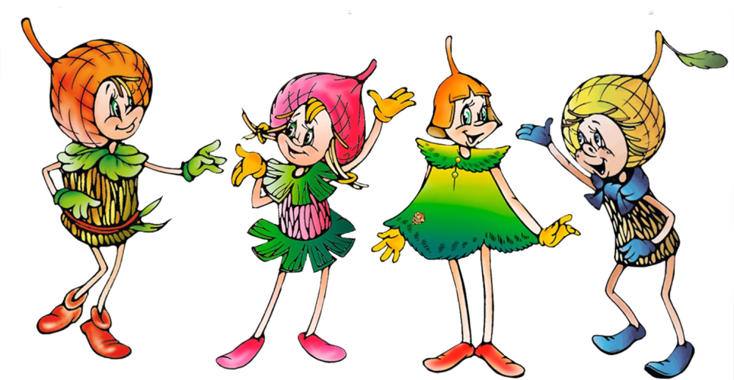
Зима для детей долгожданная и любимая пора, удивительное время года, когда вся природа одевается в белый, пушистый наряд и у ребят появляется прекрасная возможность кататься на санках, коньках и лыжах, а также мастерить разнообразные постройки из снега.
Этой зимой, в рамках участия в конкурсе, на прогулочной площадке старшей разновозрастной группы совместно с детьми был построен «Снежный городок Эколят».
Цель создания городка: расширение кругозора детей, развитие познавательных способностей, повышение двигательной активности.
На площадке поселились веселые сказочные герои «Эколята» - друзья и защитники Природы: Шалун, Тихоня, Ёлочка и Умница, которые помогают детям подружиться с природой, понять и полюбить ее. «Эколята» сделаны из снега и ярко расписаны экологически чистыми и безопасными красками.

Slide 3
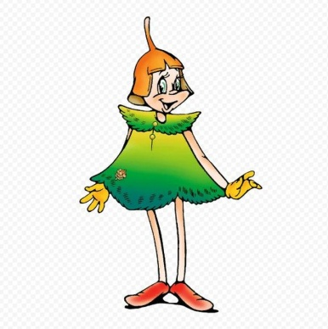
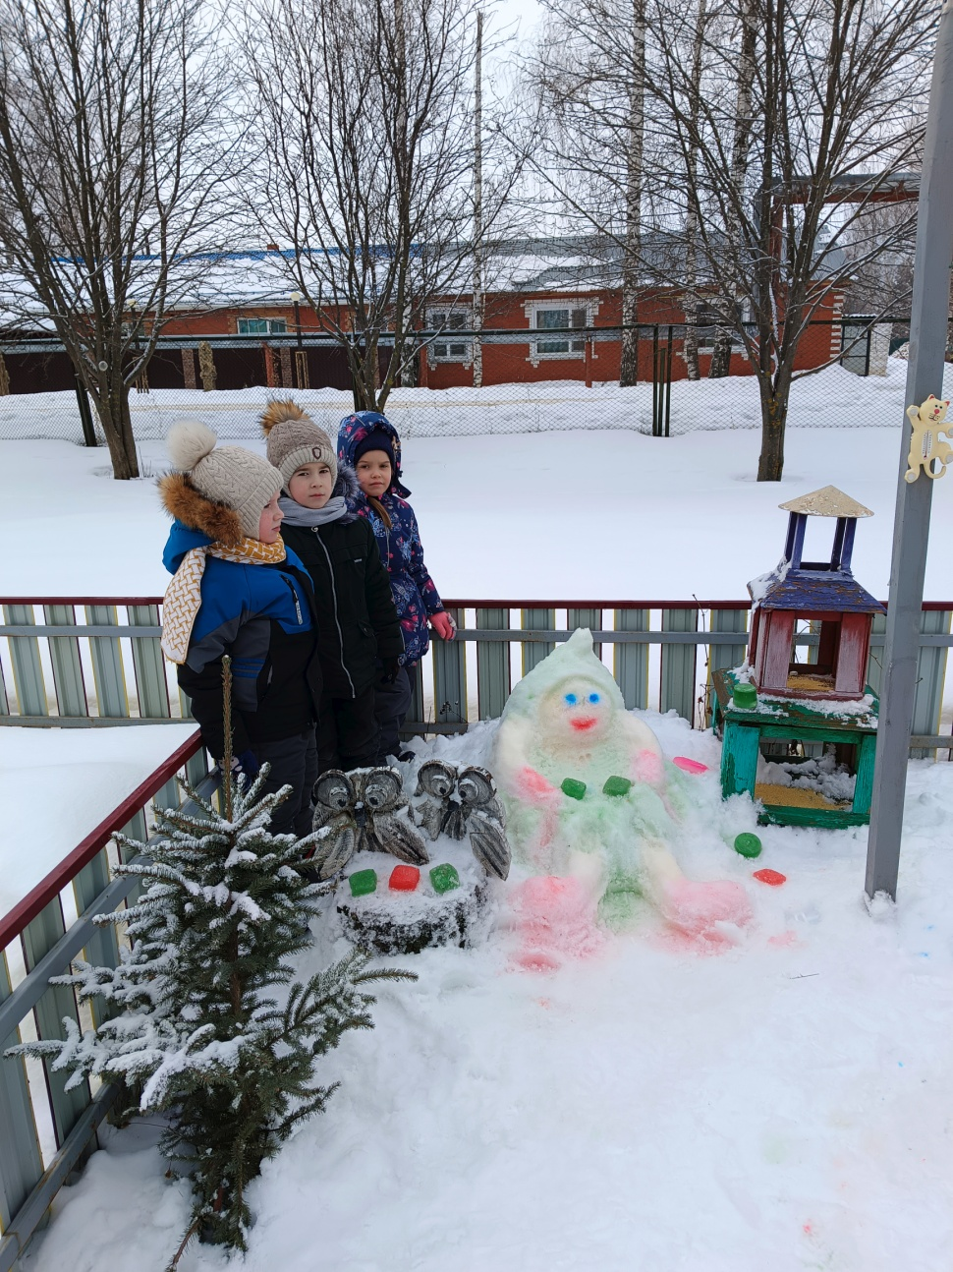
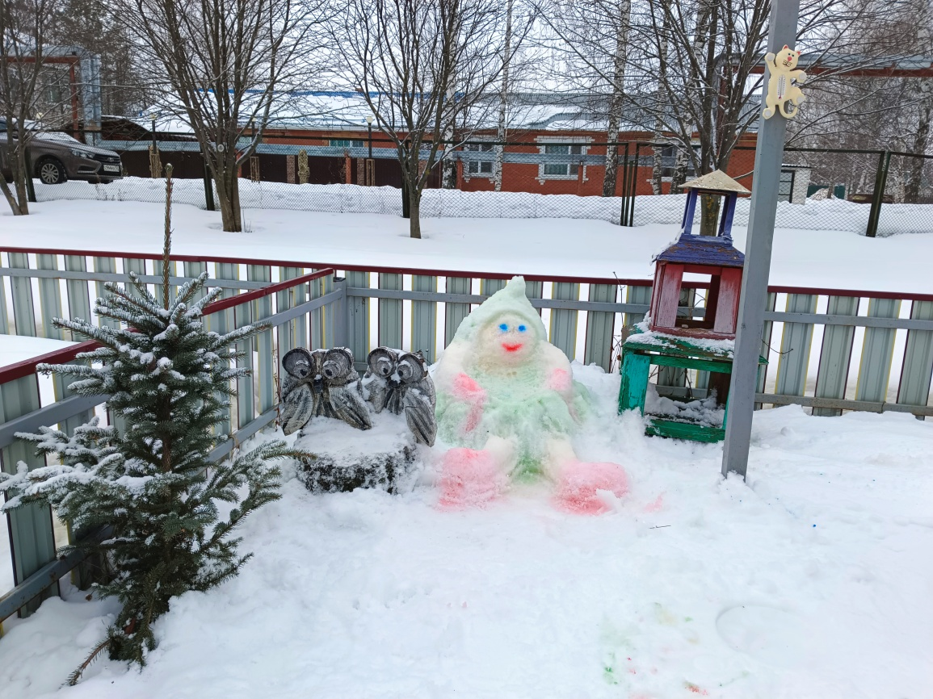
Центральной фигурой стала Ёлочка. Она показывает детям кормушку для птиц, таким образом, воспитывает у детей доброжелательное отношение к птицам, вызывает стремление беречь их. Дети с радостью приносят корм и наполняют кормушку.
Ёлочка

Slide 4
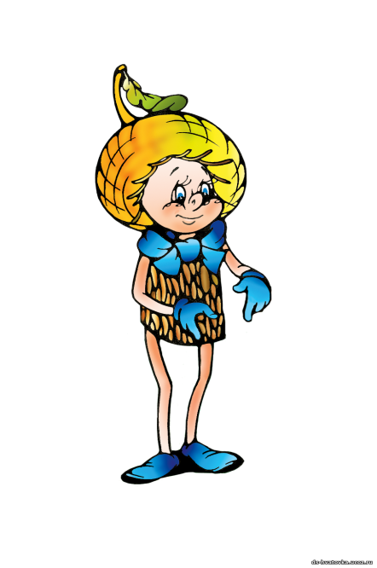
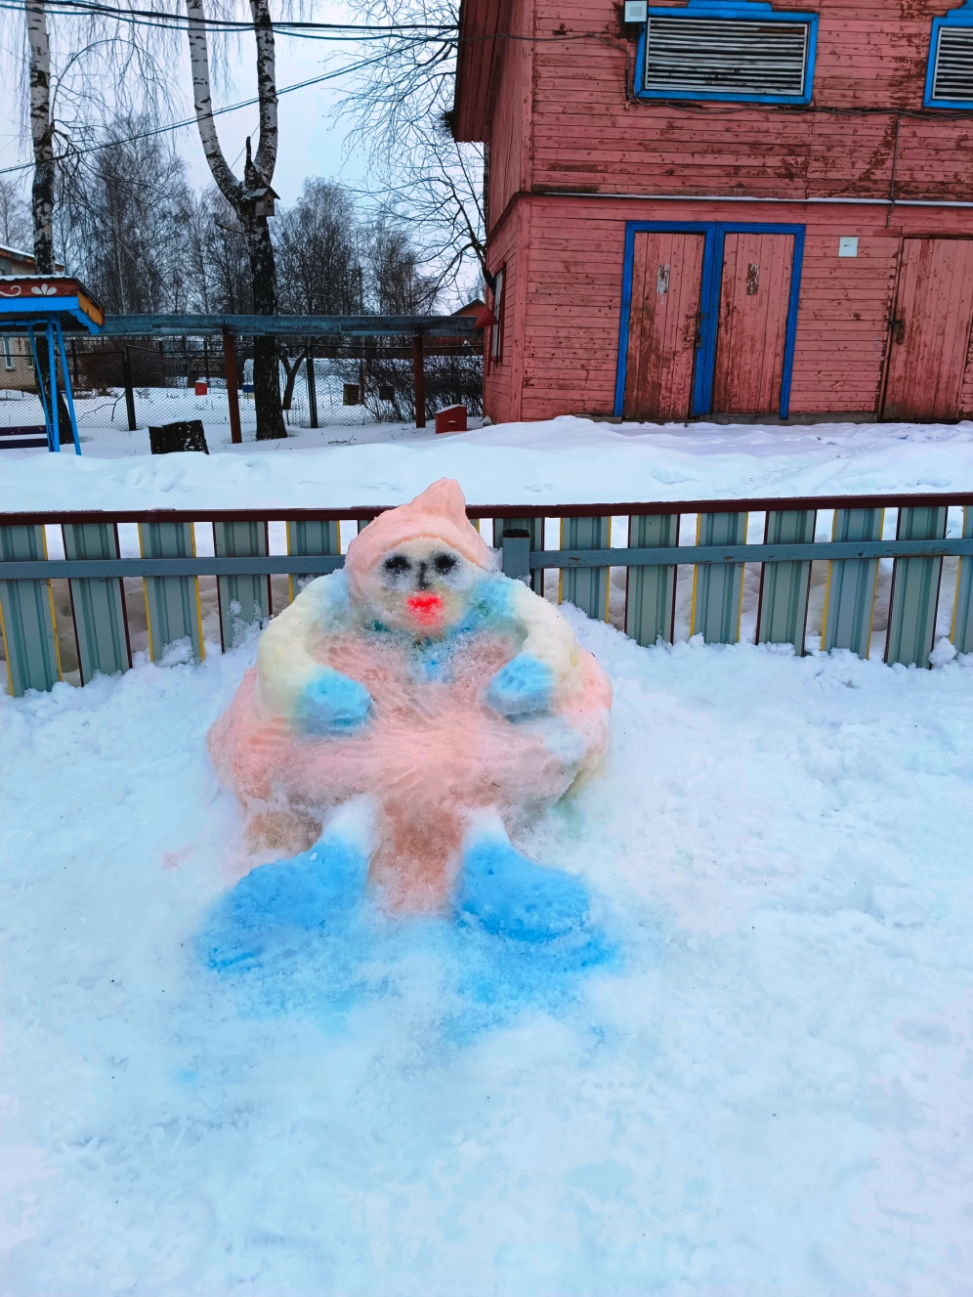
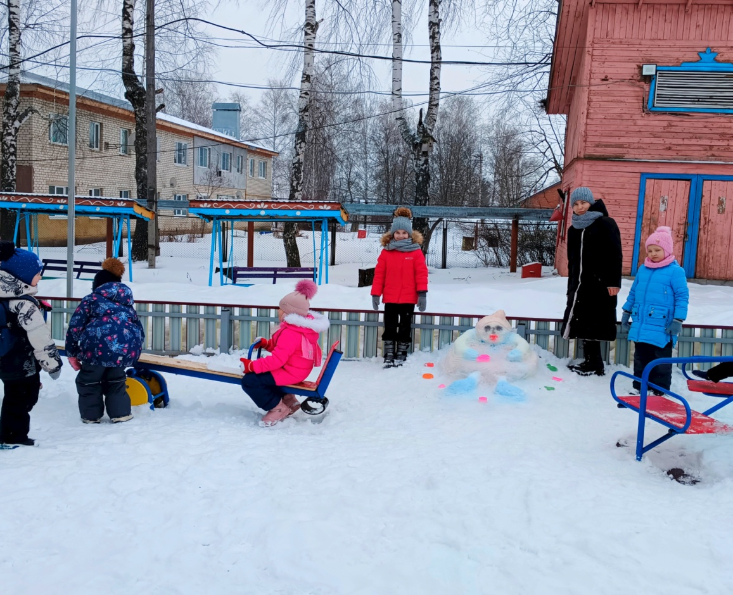
Шалун придумает занимательные игры, приглашает детей покататься на качелях, пройти лабиринт. Дети получают заряд бодрости и хорошего настроения на весь день.
Шалун

Slide 5
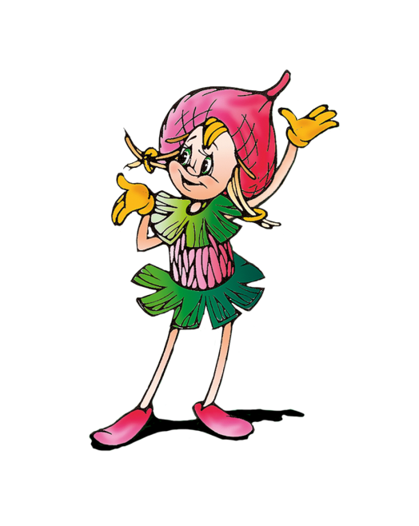
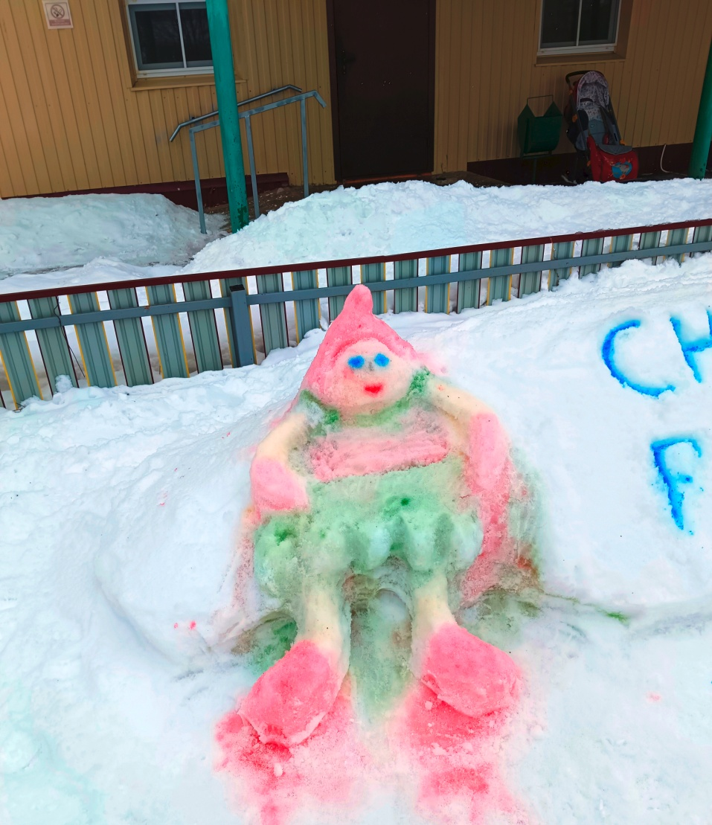
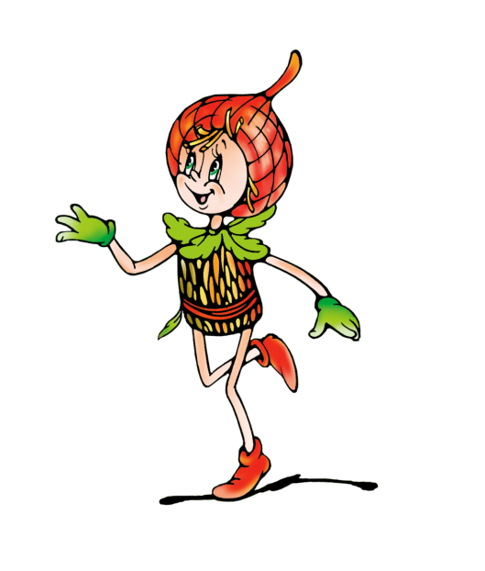
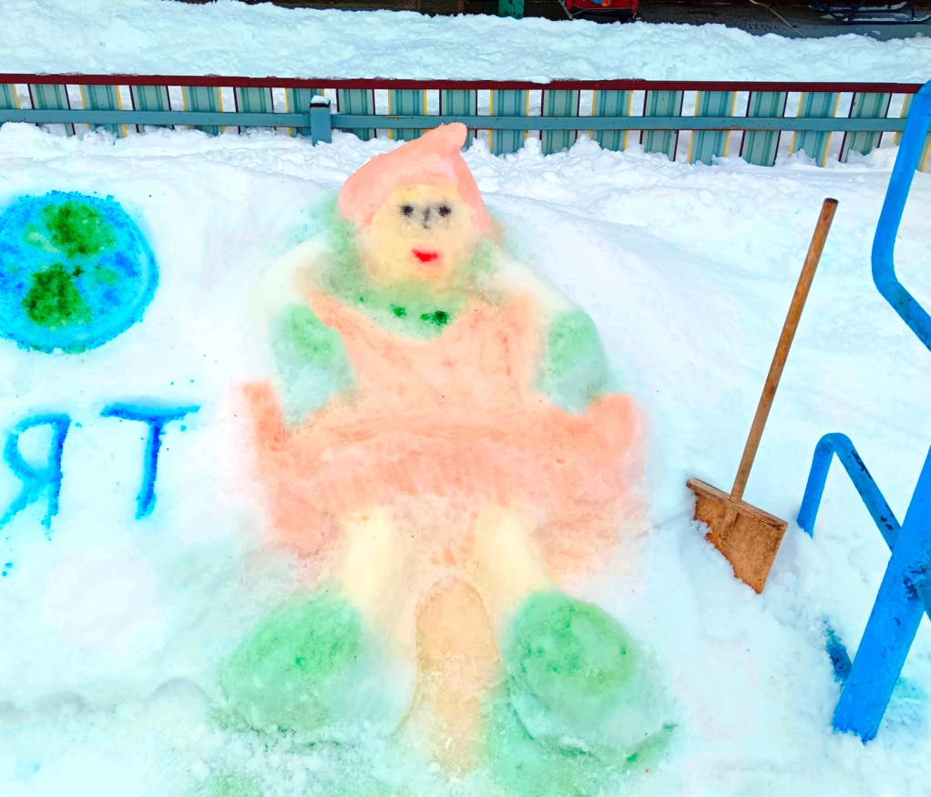
Тихоня и Умница предлагают детям принять участие в различных эстафетах: прыжки через препятствие, прохождение через туннель и т. д. Это дает возможность ребятам показать сноровку, ловкость, меткость и смекалку.
Тихоня
Умница

Slide 6
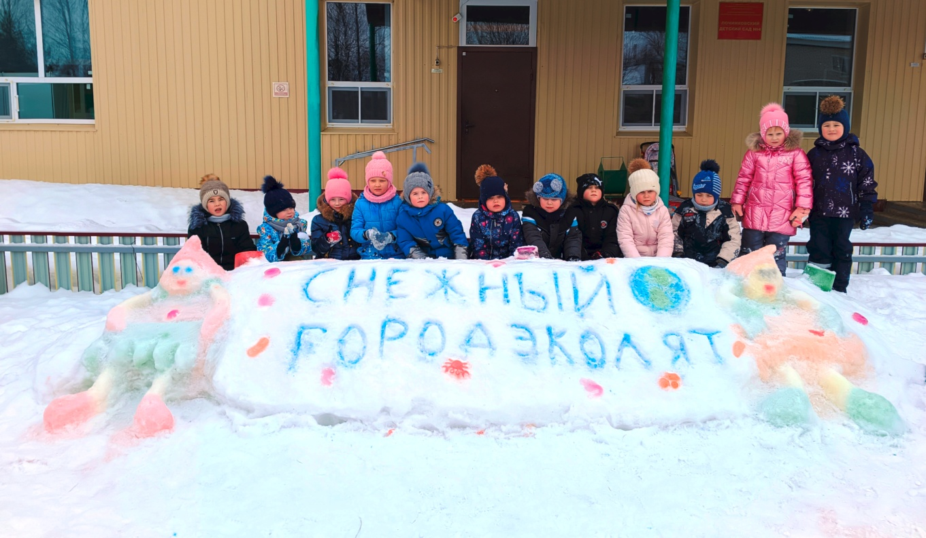
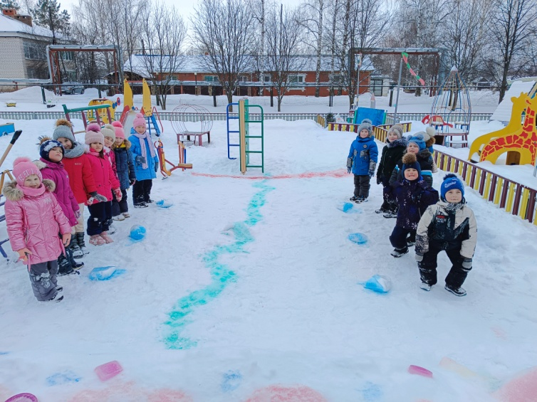
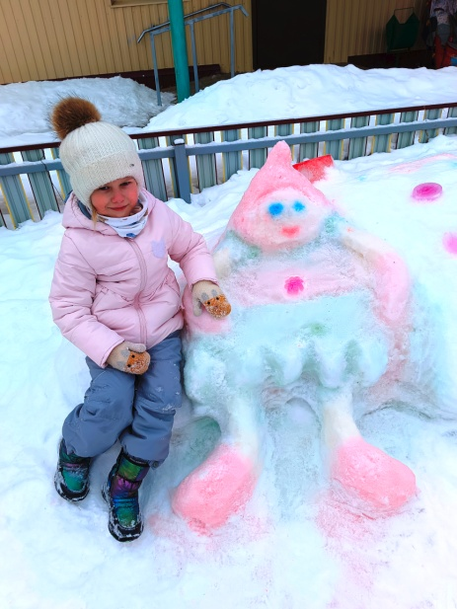
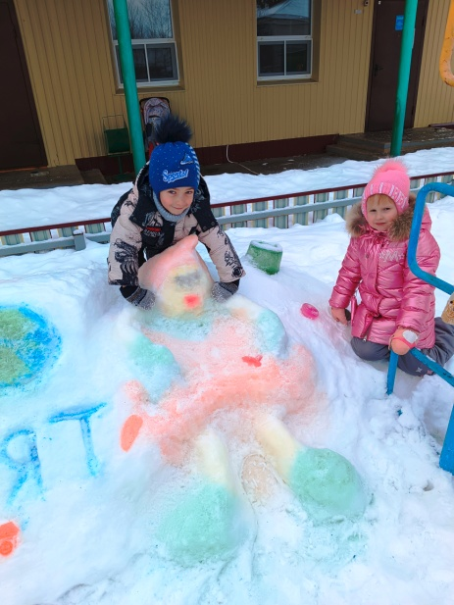
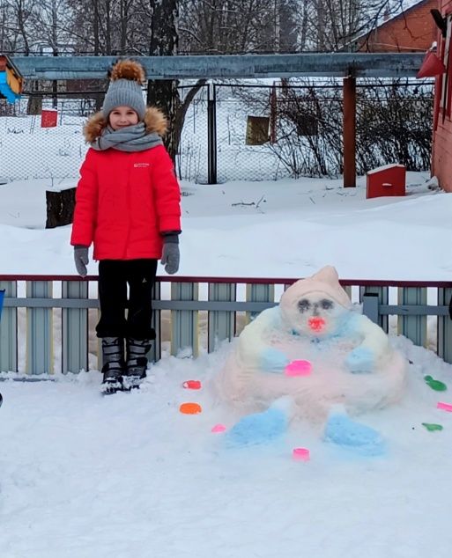
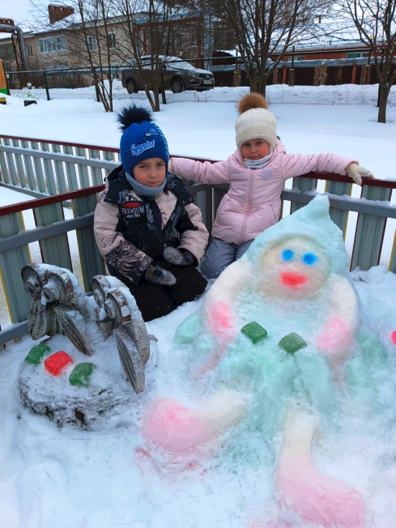
Снежный городок вызывает у ребят положительный эмоциональный настрой, желание идти на прогулку, чтобы навестить своих сказочных героев.

Slide 7
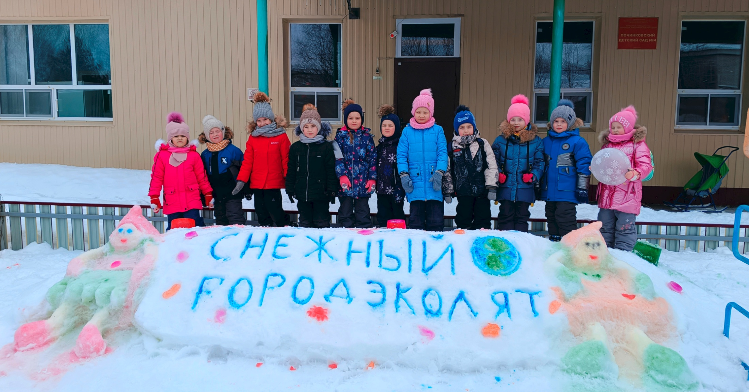
Из снега Чудо город построили в саду
Проснусь сегодня рано играть туда пойду
Скорее мама с папой ведите в детский сад
На санках покататься, попрыгать, поскакать
Как весело всем вместе с горочки лететь
И в крепости заснеженной громко песни петь!
Насыпать птичкам корма, потом их сосчитать
И вместе с Эколятами пойти в снежки играть
Всем сразу полюбился веселый городок
Потому что был построен с любовью для ребят!
Снежный город Эколят!

